Slide 1


EMBARCADERO
CONFERENCE 2025
A JORNADA DO HERÓI | 30 ANOS DE INOVAÇÃO

Slide 2

Event-Driven Architecture
Como Transformar Aplicações Tradicionais em Sistemas Reativos
Andre Dias
Nesta palestra, vamos explorar o conceito de Event-Driven Architecture (EDA) e como aplicar esse poderoso padrão arquitetural em aplicações Delphi. Serão apresentados os fundamentos de sistemas orientados a eventos, as vantagens do modelo reativo para escalabilidade e manutenção, além de exemplos práticos de implementação no Delphi.

Slide 3










Andre Dias
Graduado em Análise e Desenvolvimento de Sistemas.
Pós Graduado em Tecnologia para Aplicações Web.
Desenvolvedor software a mais de 12 anos.
Atualmente, sou desenvolvedor na Fiorilli Software e prestador de serviços na Destak Informática.
Principais Skills

Slide 4

Fiorilli S/C Software
Atuando há mais de 48 anos;
Uma das maiores empresas do Brasil no desenvolvimento de softwares de gestão pública;
Presentes em mais de 1000 municípios facilitando a rotina de mais de 2500 orgãos públicos;
Líder de mercado, é a empresa que mais cresce em seu segmento.

Slide 5
EDA
Event-Driven Architecture
O que é Event-Driven Architecture?

Slide 6
EDA
Event-Driven Architecture
Arquitetura orientada à eventos;
Modelo de software onde os componentes se comunicam de acordo com as mudanças de estado ou ocorrências significativas no sistema;
Procedural e Reativo.

Slide 7
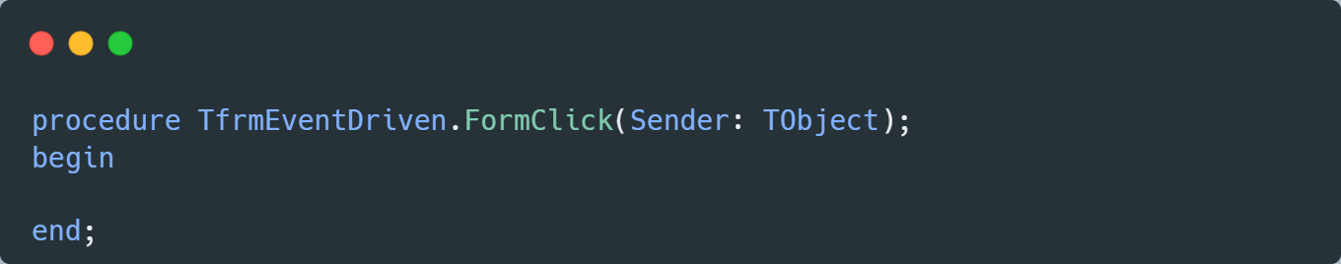
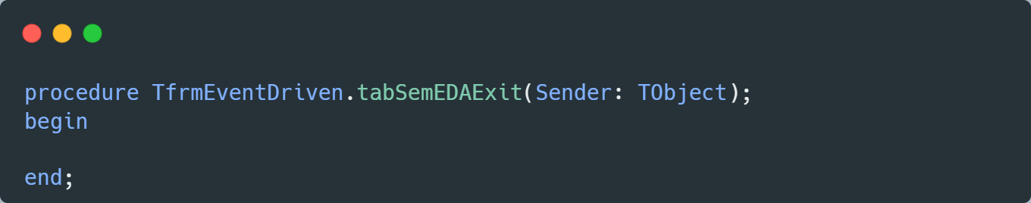
EDA
Event-Driven Architecture
Procedural:

Slide 8
EDA
Event-Driven Architecture
Reativo:
Produtor (Publisher): Responsável por publicar o evento. Ele não sabe quem vai receber, apenas dispara a mensagem/evento;
Consumidor (Subscriber): É quem assina um ou mais tipos de eventos e reage quando eles chegam. Ele não sabe quem gerou o evento, apenas recebe e processa.

Slide 9
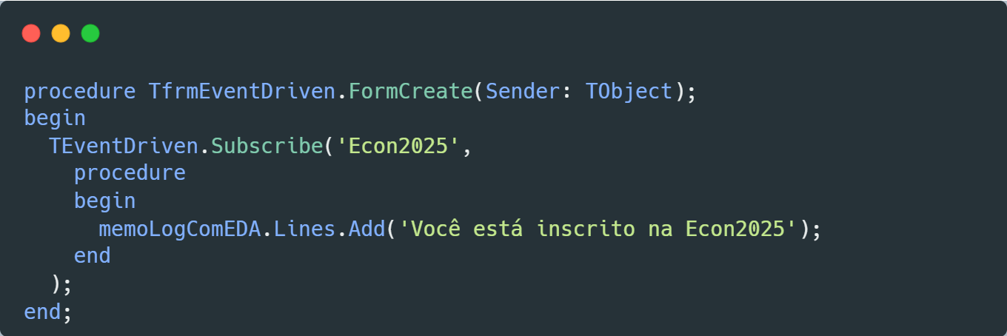
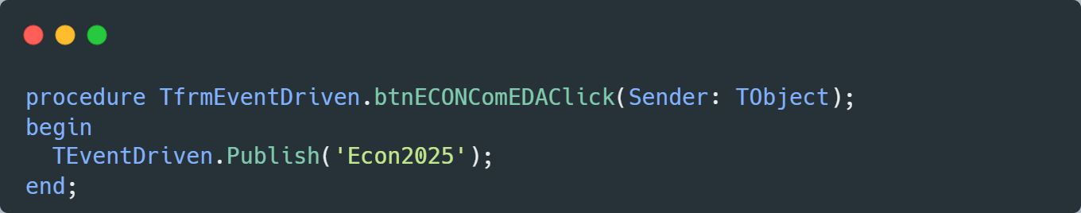
EDA
Event-Driven Architecture
Exemplo:

Slide 10
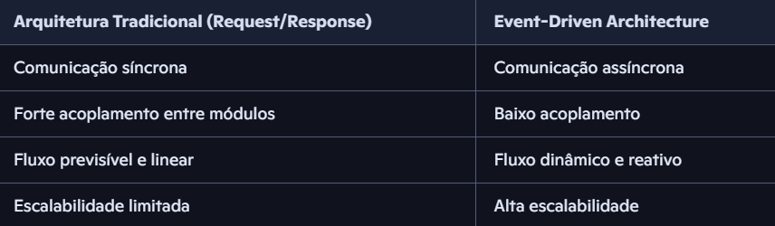
EDA
Event-Driven Architecture
Diferenças entre os modelos:

Slide 11
EDA
Event-Driven Architecture
Vantagens:
Baixo acoplamento: Facilita manutenção e evolução;
Reatividade: Respostas em tempo real a eventos;
Flexibilidade: Integração com múltiplos sistemas e serviços;
Processamento assíncrono: Melhor uso de recursos.

Slide 12
EDA
Event-Driven Architecture
Desvantagens:
Complexidade maior: Pode ser difícil rastrear o fluxo de eventos;
Depuração complicada: Eventos podem ocorrer fora de ordem.

Slide 13

EDA
Event-Driven Architecture

Slide 14





EMBARCADERO
CONFERENCE 2025
Inserir
foto do
palestrante
aqui
A JORNADA DO HERÓI | 30 ANOS DE INOVAÇÃO
Andre Dias
Quer me ver na
#ECON26?
Acesse o QRCode e avalie minha palestra!
@andreldiias
andre-dias93
anndrelluizdiias@gmail.com
(17) 9 9712-1726

